Slide 1
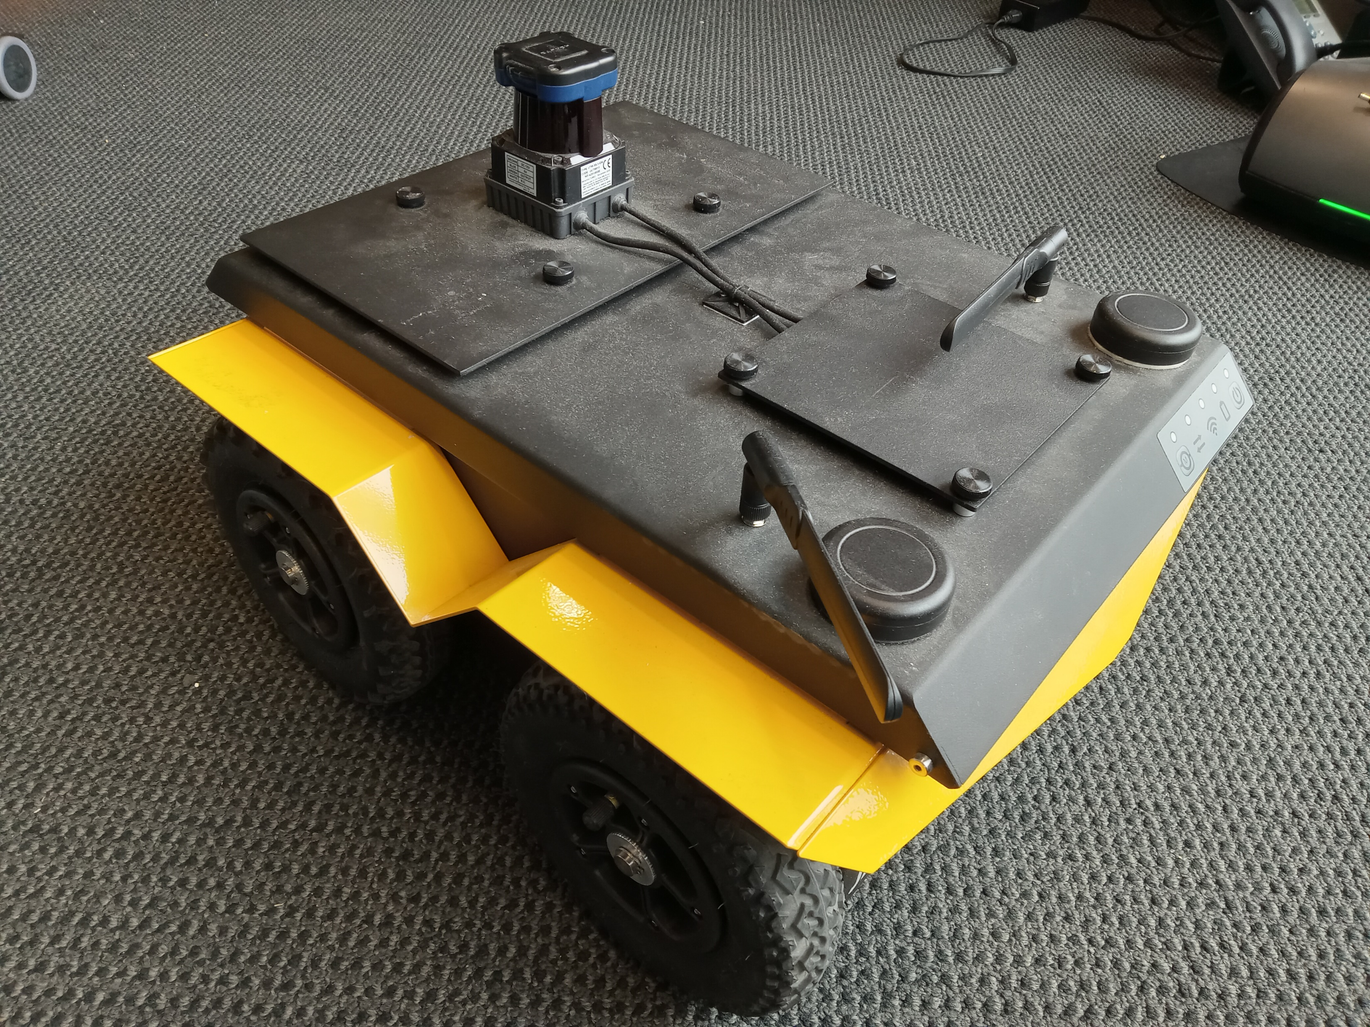
Guide Jackal

Slide 2
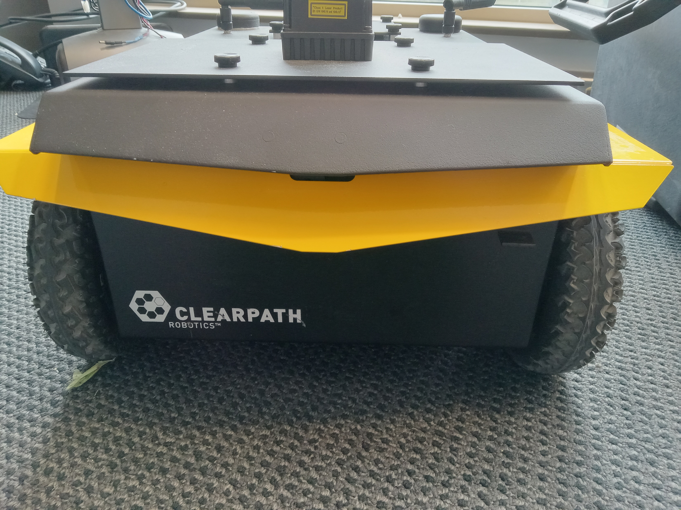
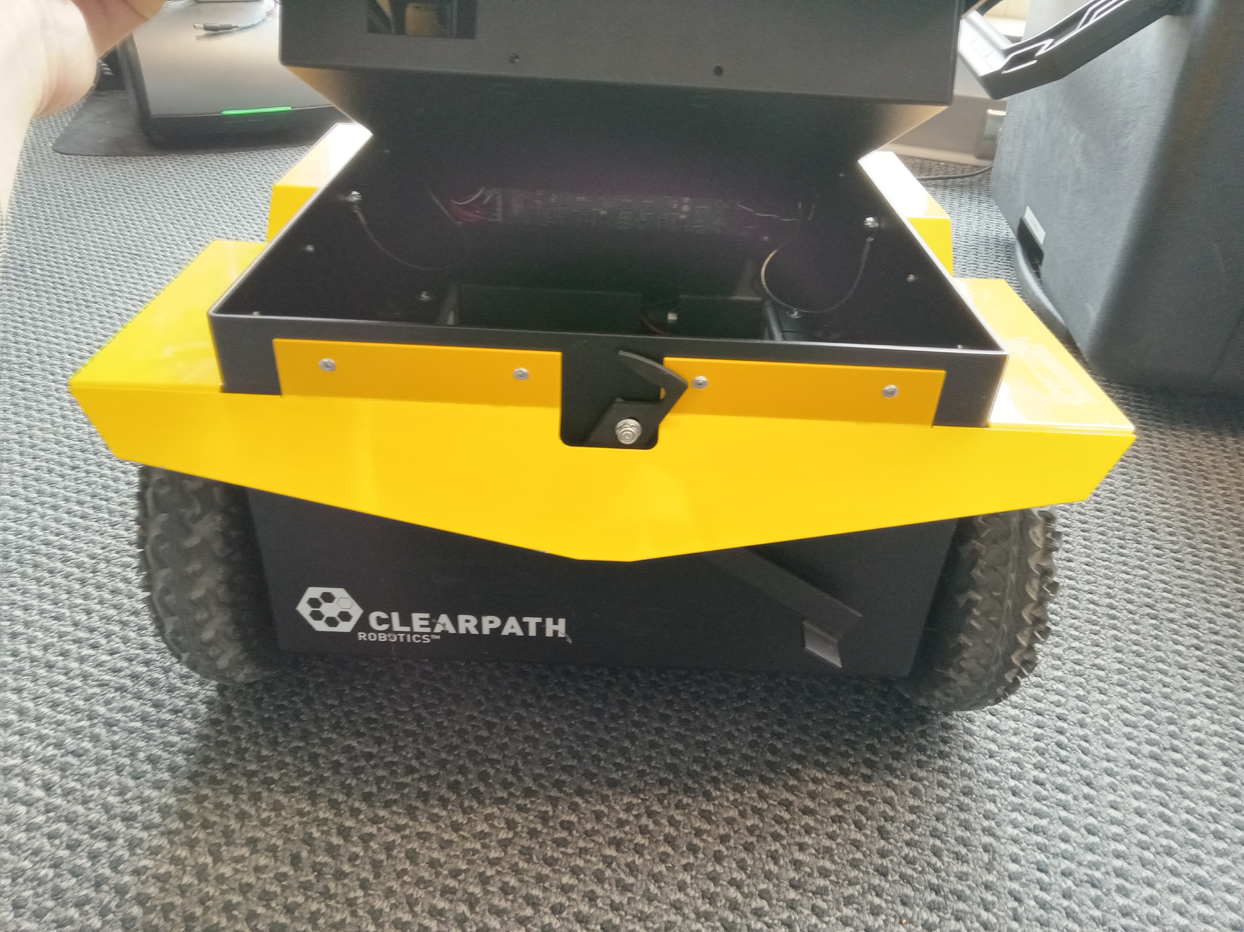
Ouvrir le robot
Ouvrir le latch

Slide 3
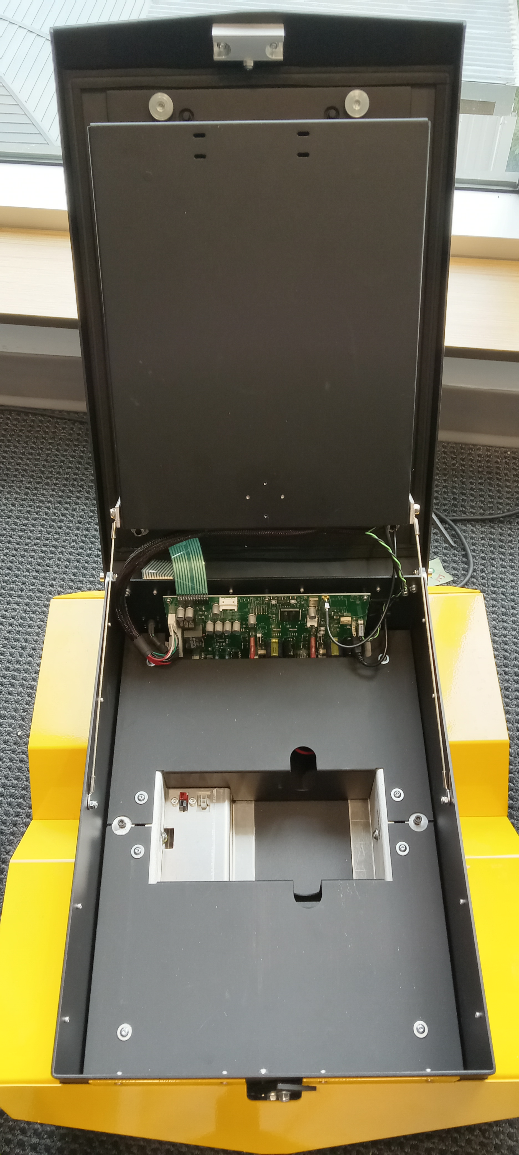
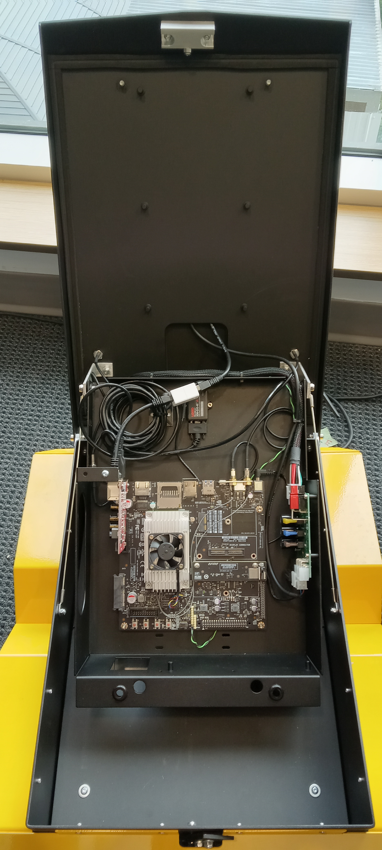
Ouvrir le robot
Défaire les vis pour accéder à l’électronique

Slide 4
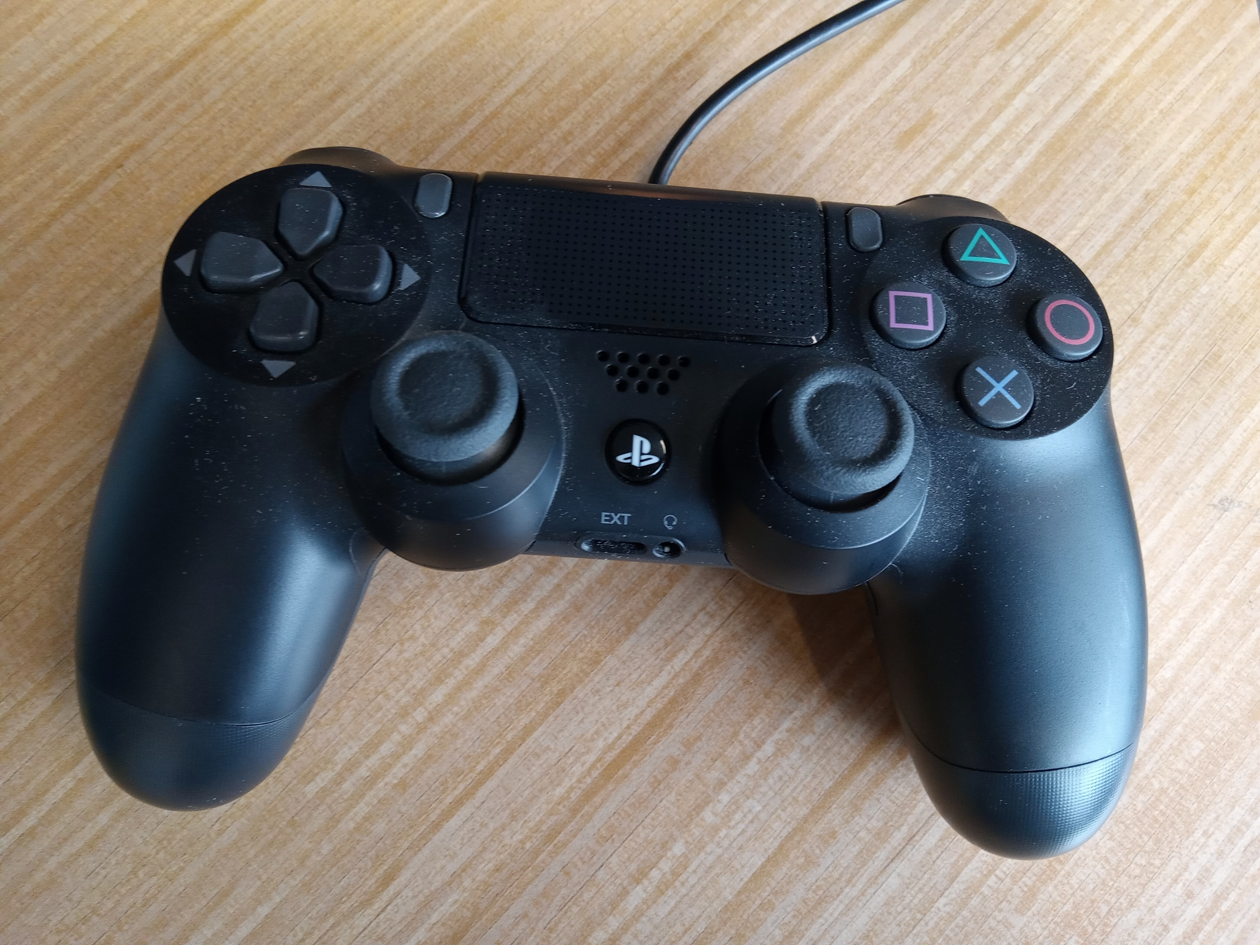
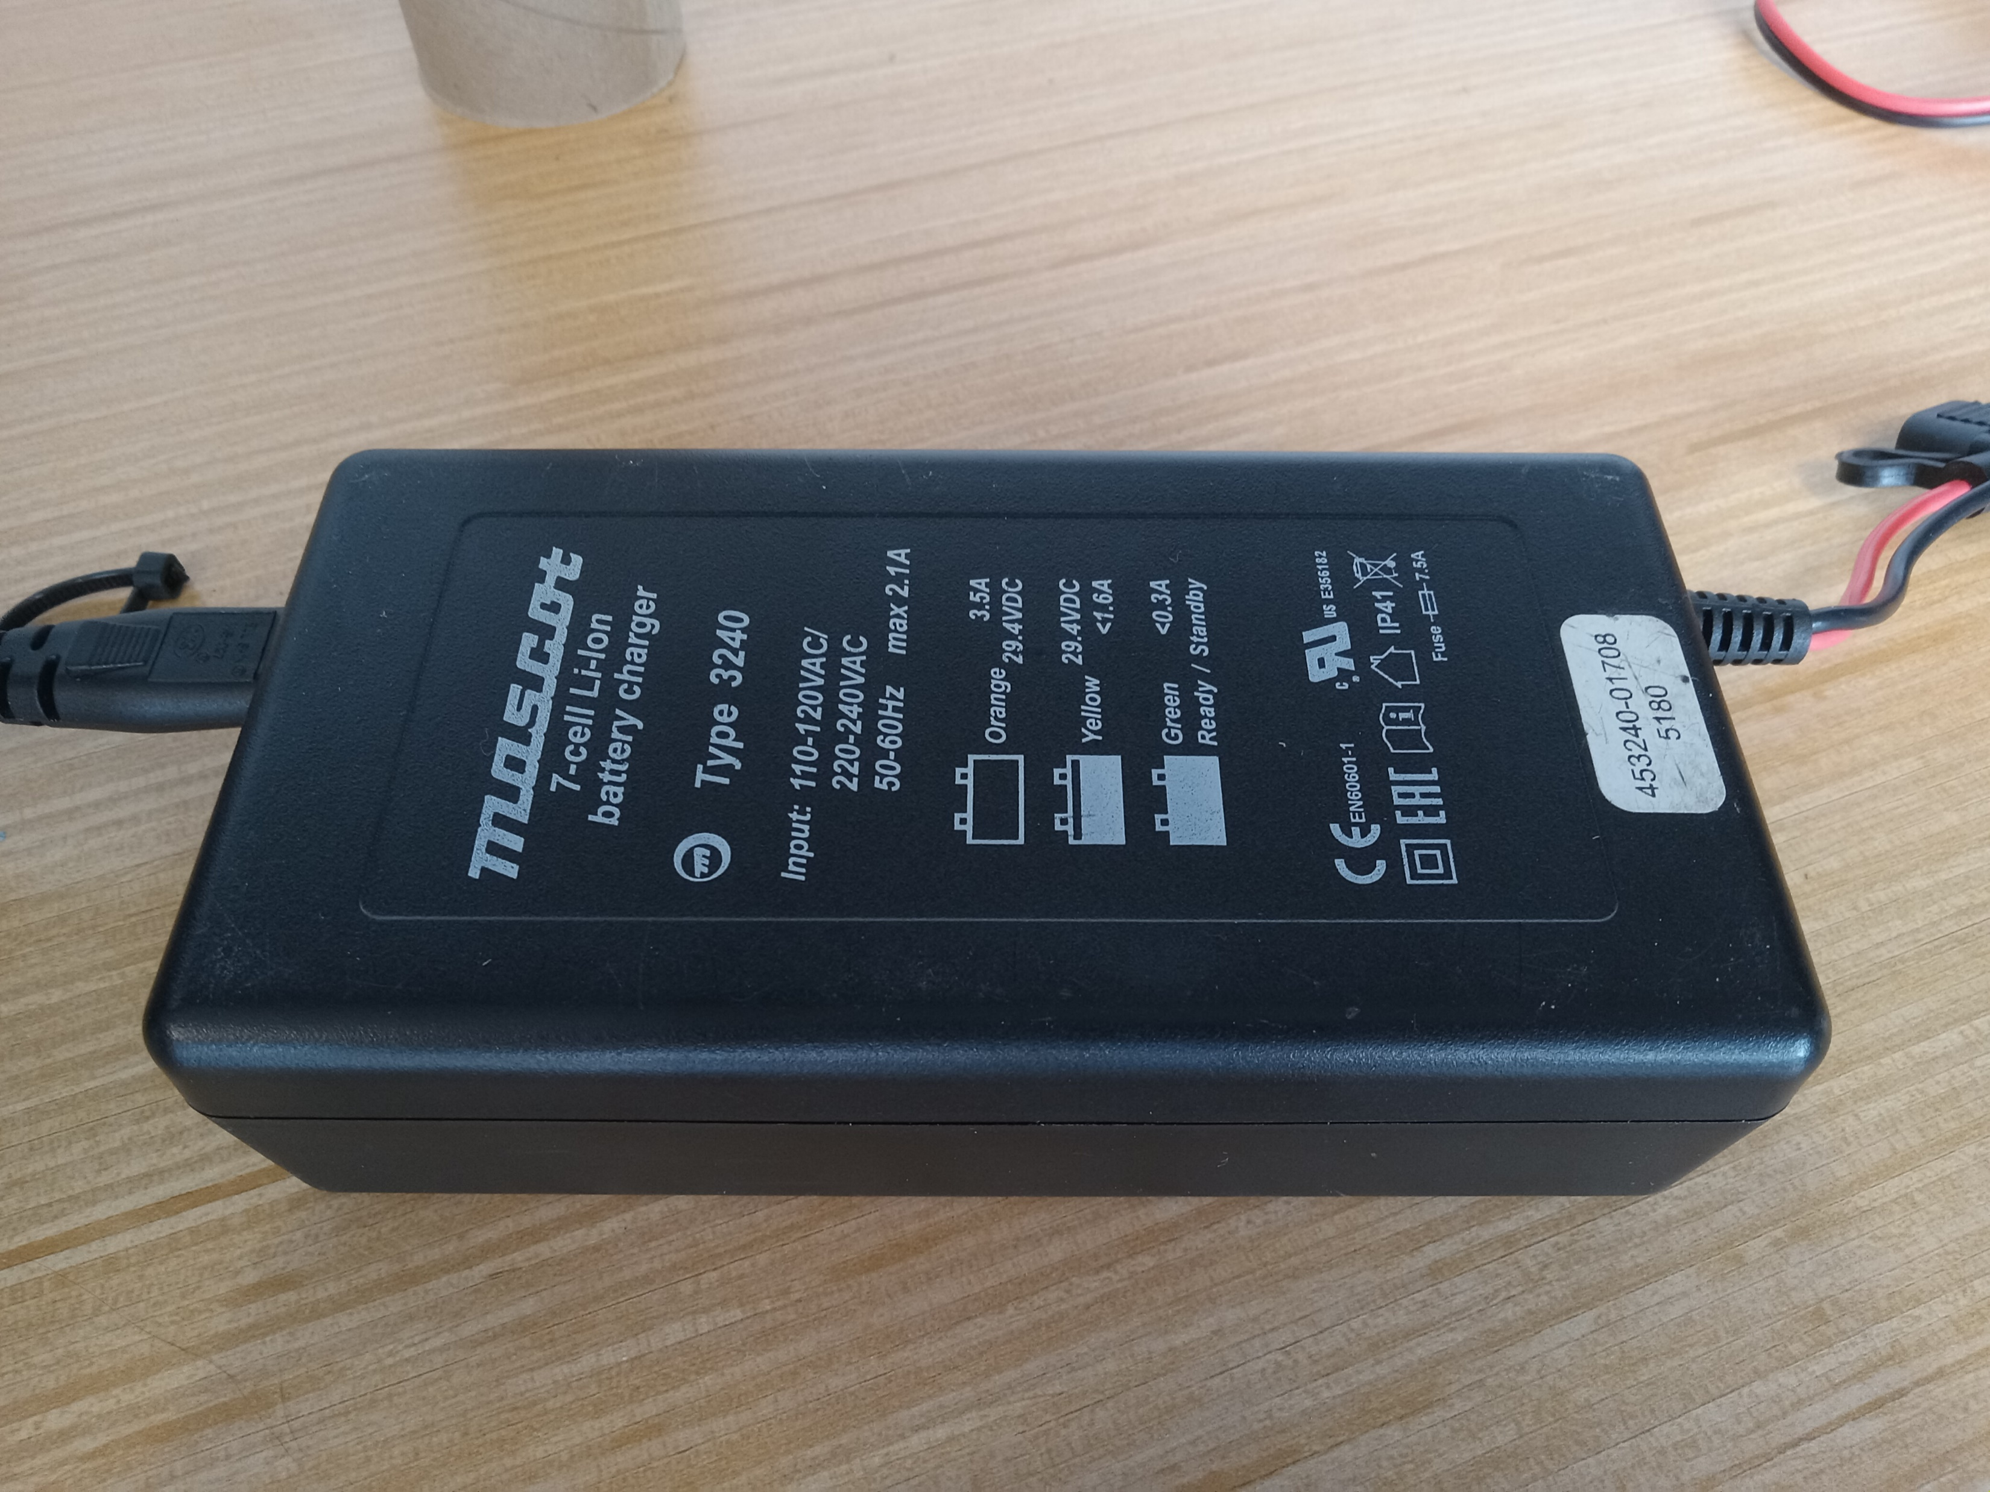
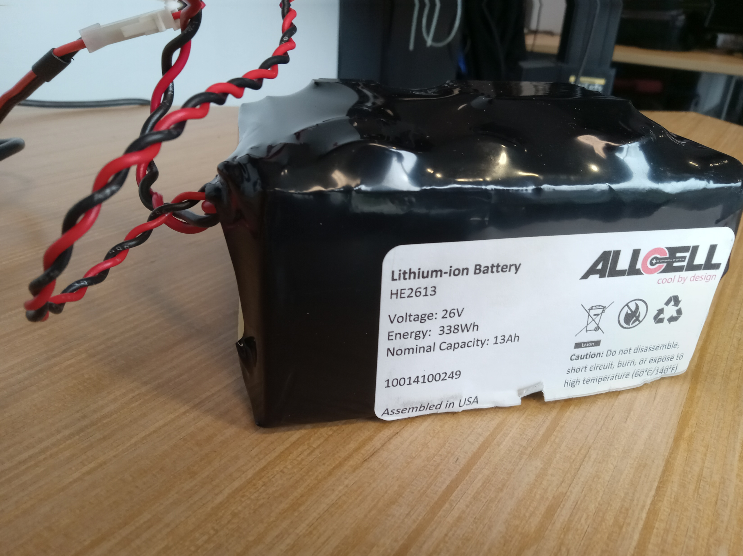
Accessoires
Contrôleur:
Manette ps4
Batterie:
AllCell HE2613
Chargeur:
Mascot 7-cell
Type 3240

Slide 5
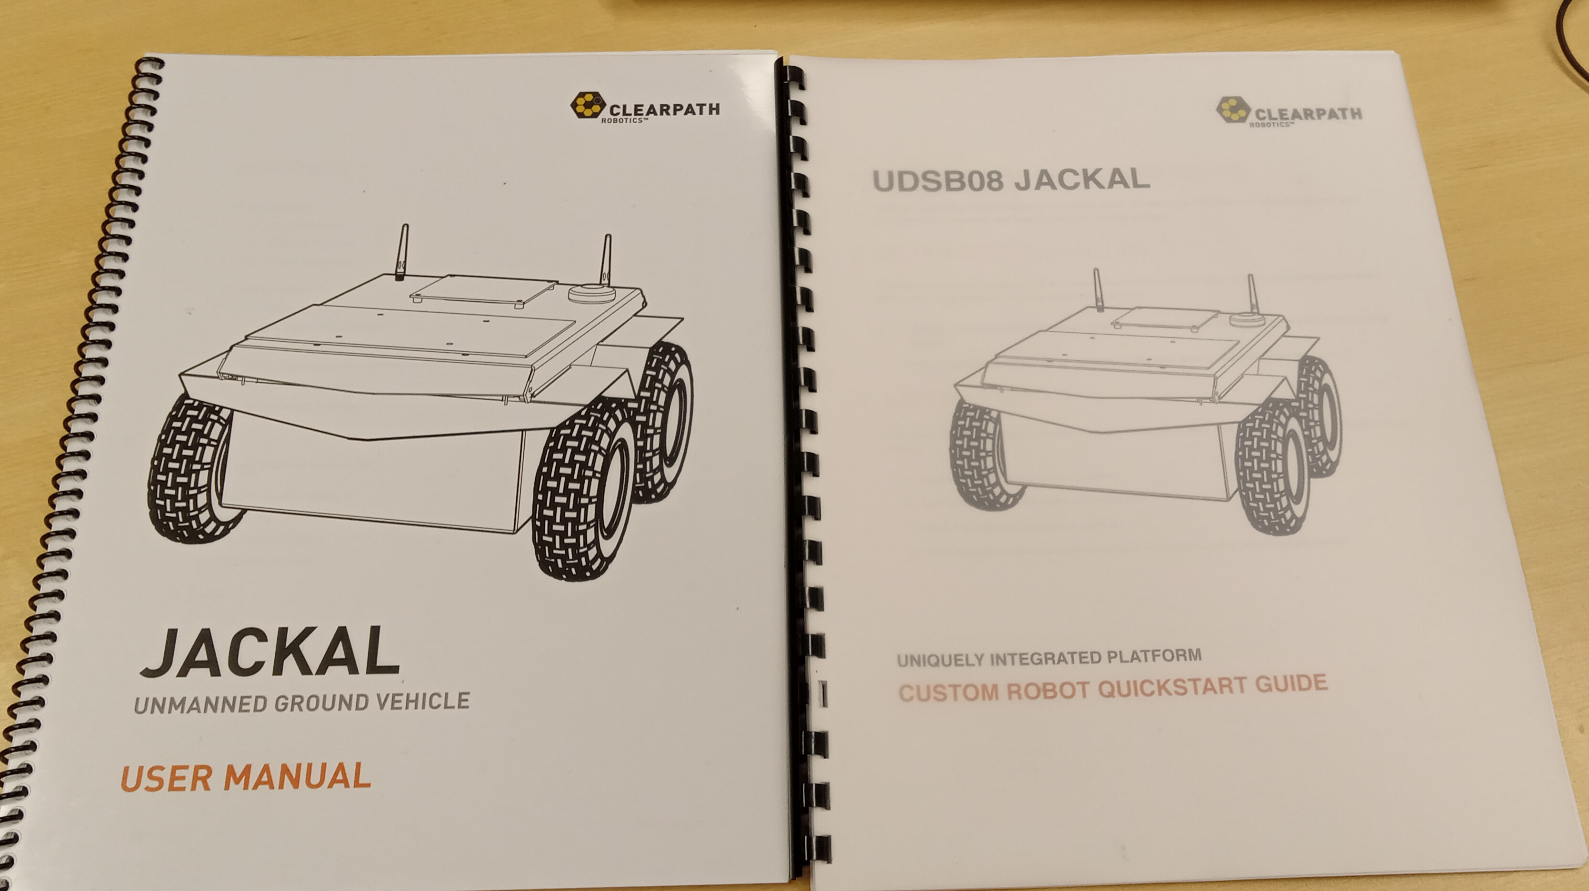
Guides
Manuel général
Manuel spécifique au set-up

Slide 6
Utilisation du jackal
Il est possible de brancher un écran avec clavier-souris directement au Jetson pour programmer le Jackal et configurer la connexion à distance
On peut aussi se brancher par ethernet et configurer par ssh le Jackal
Certains bugs peuvent arriver, (connexion qui arête, manette qui se connecte pas, topic qui s’affiche pas…) redémarrer le Jackal règle souvent ces problems.
Password: clearpath

Slide 7
Connexion à distance
Connecter le jackal et son ordi à PulseWifi (La connexion ne fonctionne pas sur eduroam)
Option 1: SSH
Dans un terminal -> ssh administrator@<ip address>
Option 2: VNC
VNC viewer doit être installer
Se connecter à <ip address>
À essayer avec l’adresse: 192.168.1.248
Pour trouver les connexions sur le réseau : arp –a
le jackal a l’adresse mac : 48-b0-2d-0e-f9-b6
Password: clearpath

Slide 8
Utiliser ROS
Ros devrait rouler par défault dès le démarrage.
Faire:
rostopic list
Pour voir la liste des messages ROS disponibles.
S’assurer que environemment ros est bien source
Faire rospack list pour s’assurer que son package est bien sourcé

Slide 9
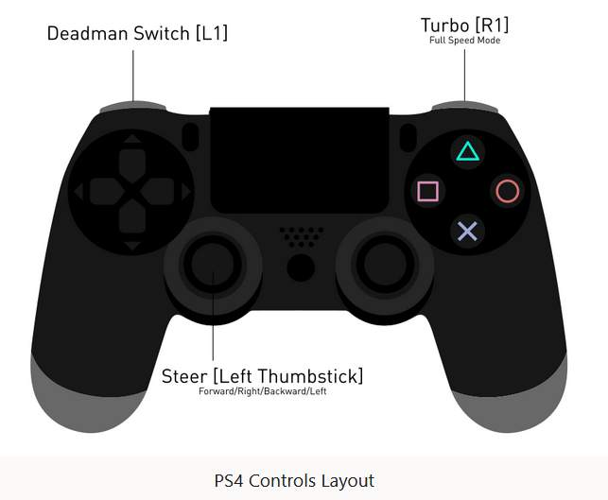
Utiliser la manette
Par default les contrôles de la manette sont:
Le topic ros associé est :
/bluetooth_teleop/joy
*possible que la manette ne se connecte pas au jackal si elle est branchée sur un autre ordi

Slide 10
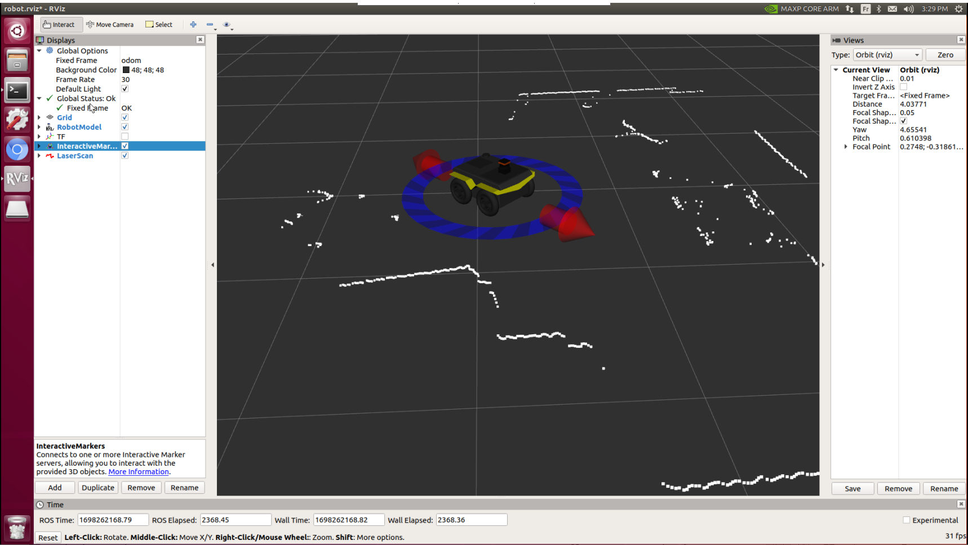
Démarrer rviz
- roslaunch jackal_viz view_robot.launch
Ajouter laserscan si le lidar n’affiche pas (by topic)
- Il est possible de contrôler le robot dans l’interface en utilisant les flèches rouge et le cercle bleu

Slide 11
Basic package (ros)
Contrôler le jackal avec un manette de ps4
Lire les points venant du lidar
Regarder si le lidar détecte un obstacle devant le jackal et modifier la vitesse pour éviter une collision
roslaunch basic_pkg start_basic.launch
rosrun basic_pkg exemple.py
voir le readme du git pour plus d’info

